Slide 1
Introducción a calidad de Software. 7 Principios de las Pruebas de Software
Grupo 5.
Paula Wei Soler Pino
Arturo Guzmán Lucena
Bilal Draa Yakhlef
Carlos Aragón Garcia Garcia
Michan Galvan Jamai

Slide 2
Primer principio
Las pruebas demuestran la presencia de defectos, no su ausencia
En el desarrollo de un programa se ha de dar por sentado que va a haber fallos y por ello se hacen pruebas

Slide 3
Segundo principio
Las pruebas exhaustivas no existen
Las pruebas exhaustivas son aquellas en las que probamos todas las posibilidades que existen en nuestro programa

Slide 4
Tercer principio
Las pruebas tempranas ahorran tiempo y dinero
Conforme vamos avanzando en las etapas de nuestro producto se van generando fallos, si esos fallos no los detectamos a tiempo y se quedan atrás puede generar problemas en etapas posteriores

Slide 5
Cuarto principio
Agrupación de defectos
A la hora de hacer pruebas es muy útil la agrupación de defectos, podemos dividir todas las pruebas en diferentes módulos o partes

Slide 6
Quinto principio
Paradoja del pesticida
Conforme vamos realizando pruebas y buscando en nuestro programa por fallos, debemos de actualizar estas y buscar nuevos métodos

Slide 7
Sexto principio
Las pruebas dependen del contexto
A la hora de hacer las pruebas en el programa y decidir cuanto se invertirá en sus pruebas debemos de tener en cuenta su contexto, es decir, su nivel de riesgo

Slide 8
Séptimo principio
Falacia de ausencia de errores
Incluso después de exhaustivas pruebas y la búsqueda de todos los errores posibles para solucionarnos, esta ausencia de fallos no va a garantizar el éxito del producto

Slide 9
Introducción a calidad de Software. 7 Principios de las Pruebas de Software
Gracias por su atención.

Slide 10
Tipos de Pruebas
Grupo 5.
Paula Wei Soler Pino
Arturo Guzmán Lucena
Bilal Draa Yakhlef
Carlos Aragón Garcia Garcia
Michan Galvan Jamai

Slide 11
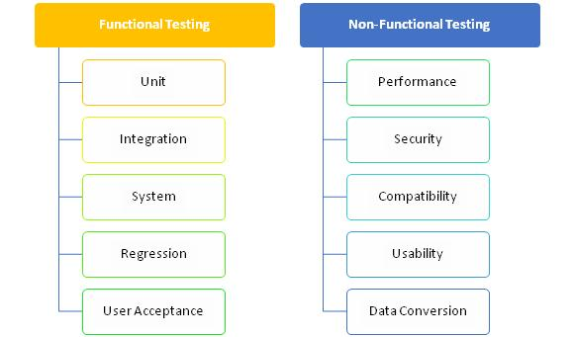
Tipos de pruebas de software
Podemos dividir las pruebas de software en dos grupos principales
Pruebas funcionales
Pruebas no funcionales

Slide 12
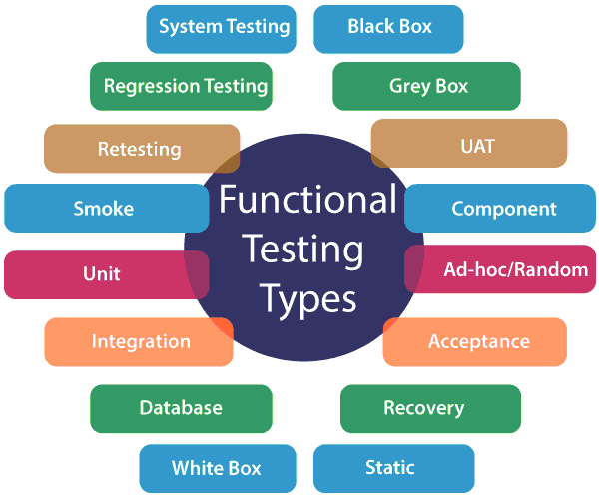
Pruebas funcionales
Las pruebas funcionales o pruebas de caja negra se centran en analizar los datos de entrada y salida
Suelen realizarse de forma manual
Su fin es validar que el software cumple con el nivel de calidad requerido para entrar en producción

Slide 13
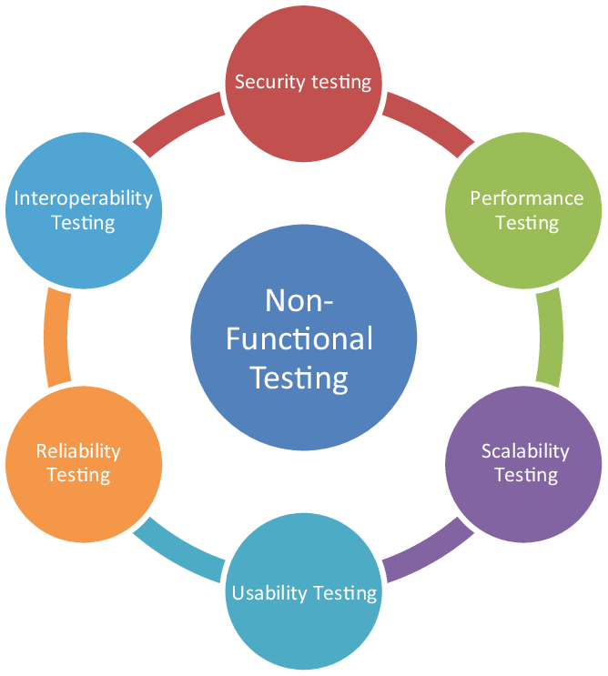
Pruebas no funcionales
Prueban atributos no relacionados con la funcionalidad del programa
Suelen ser pruebas que ponen al programa sobre gran carga y analizan su funcionamiento

Slide 14
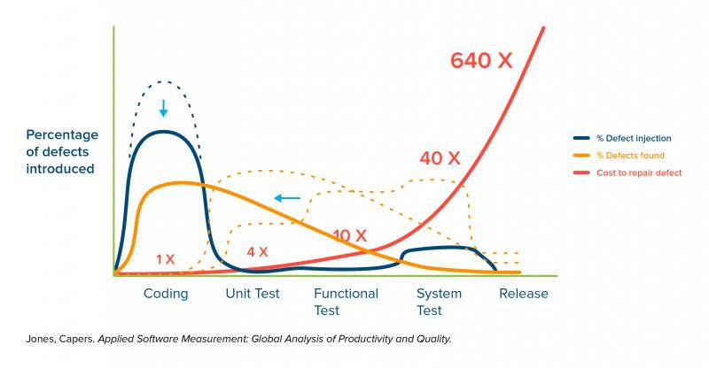
Coste de las pruebas por nivel
El costo por introducir errores va a subir
Conforme más se avance
Se relaciona con el coste que tienen
los defectos según la fase de detección

Slide 15
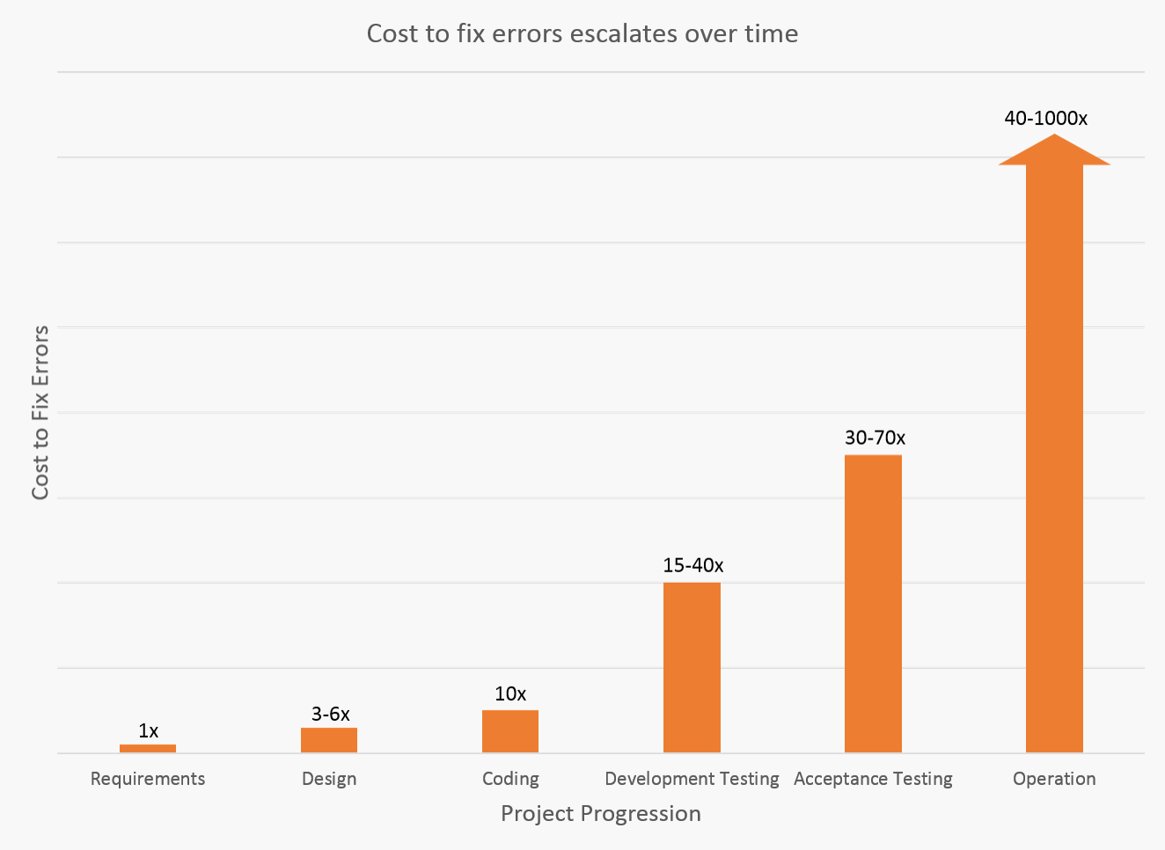
Coste de los defectos por fase de detección
Conforme más avanzamos en la etapa de desarrollo del software más costoso será arreglar cualquier error que tenga
Es más inteligente invertir en realizar pruebas en las etapas tempranas ya que será menos costoso hacerlas que en etapas posteriores

Slide 16
Tipos de Pruebas
Gracias por su atención.

Slide 17
Principios de pruebas agile
Grupo 5.
Paula Wei Soler Pino
Arturo Guzmán Lucena
Bilal Draa Yakhlef
Carlos Aragón Garcia Garcia
Michan Galvan Jamai

Slide 18
¿Qué son las pruebas agile?
La pruebas ágiles o agile testing es un proceso de validación para software y productos digitales que sigue los principios del desarrollo de software ágil
Las pruebas comienzan desde el inicio del proyecto y hay una integración continua entre los equipo de pruebas, diseño y desarrollo

Slide 19
Principios de las pruebas agile
Las pruebas son continuas
Proveer retroalimentación constante
El equipo completo realiza pruebas
Responder con rapidez a la retroalimentación
Crear código simplificado y limpio
Producir menos documentación
Probar para descubrir

Slide 20
Ventajas del agile testing
Ahorro de tiempo y dinero.
Reducción en la documentación y el tiempo que requiere desarrollarla.
Es adaptable, escalable y muy flexible a los cambios,
Proporciona una manera clara de integrar los comentarios y la retroalimentación del usuario final en el proceso de desarrollo
Ayuda a definir y priorizar mejor los problemas a resolver.

Slide 21
Elementos del agile testing
Plan de pruebas que se irá actualizando
Toda la información sobre las pruebas, alcance, tipos, niveles, infraestructura
Plan de riesgos y gestion de los recursos

Slide 22
Principios de pruebas agile
Gracias por su atención.

